Slide 1
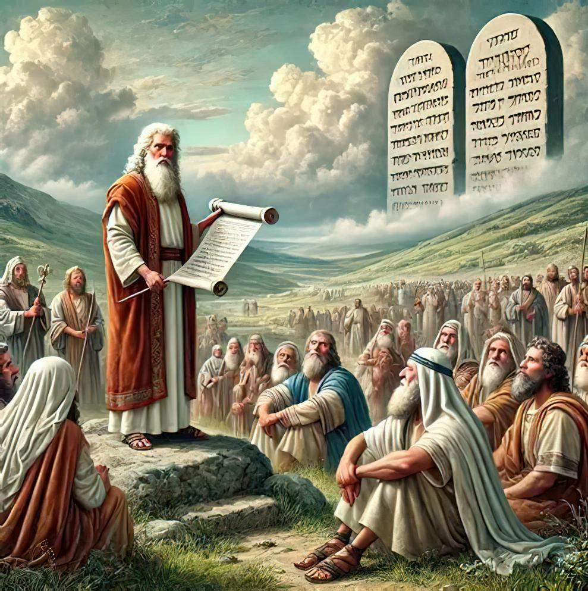
究極の忠誠
ー戦場での礼拝
2025年11月15日 第7課

Slide 2
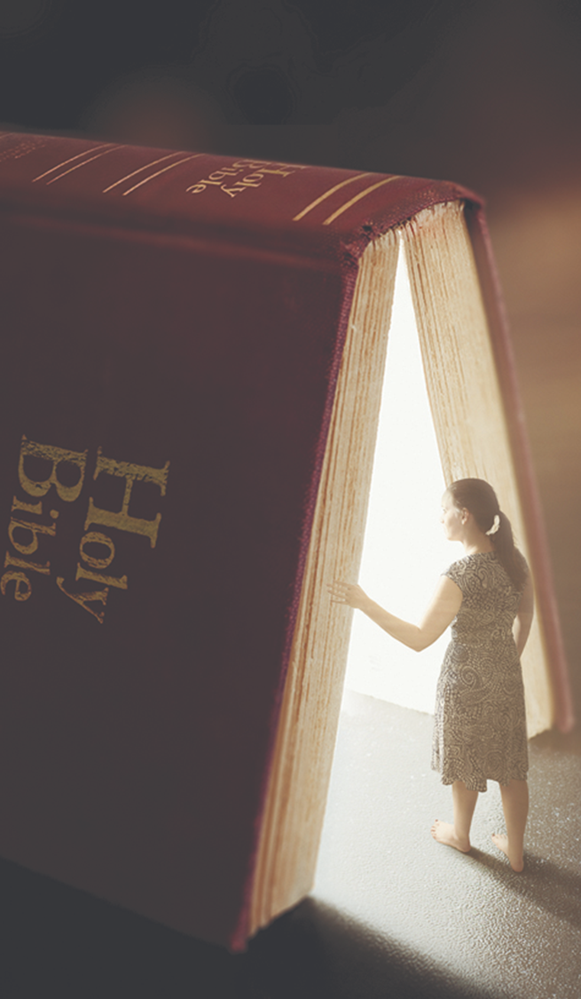

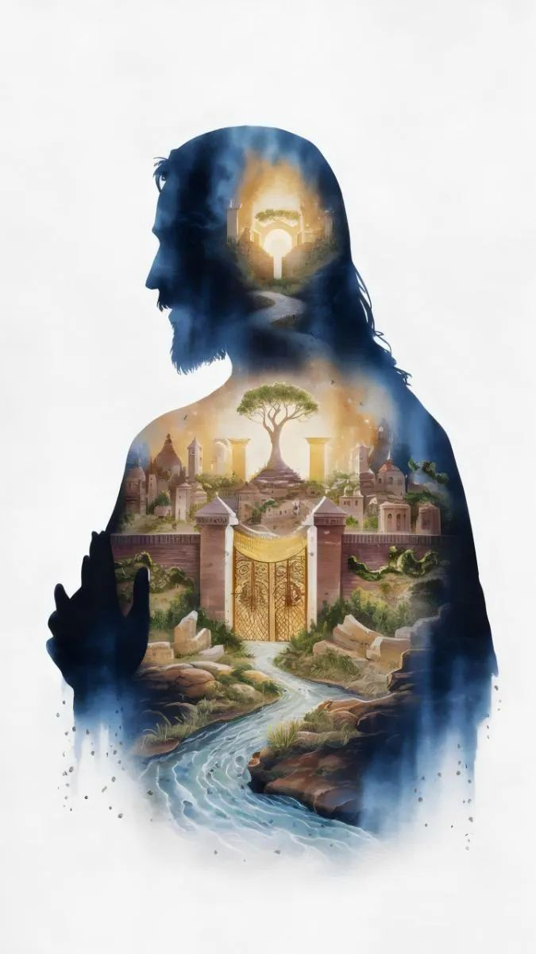
何よりもまず、 神の国と神の義を 求めなさい。
そうすれば、 これらのものはみな加えて与えられる。マタイ 6:33 新共同訳

Slide 3
まず神の国と神の義とを求めなさい。
そうすれば、これらの ものは、すべて添えて与えられるであろう。
マタイ 6:33 口語訳

Slide 4
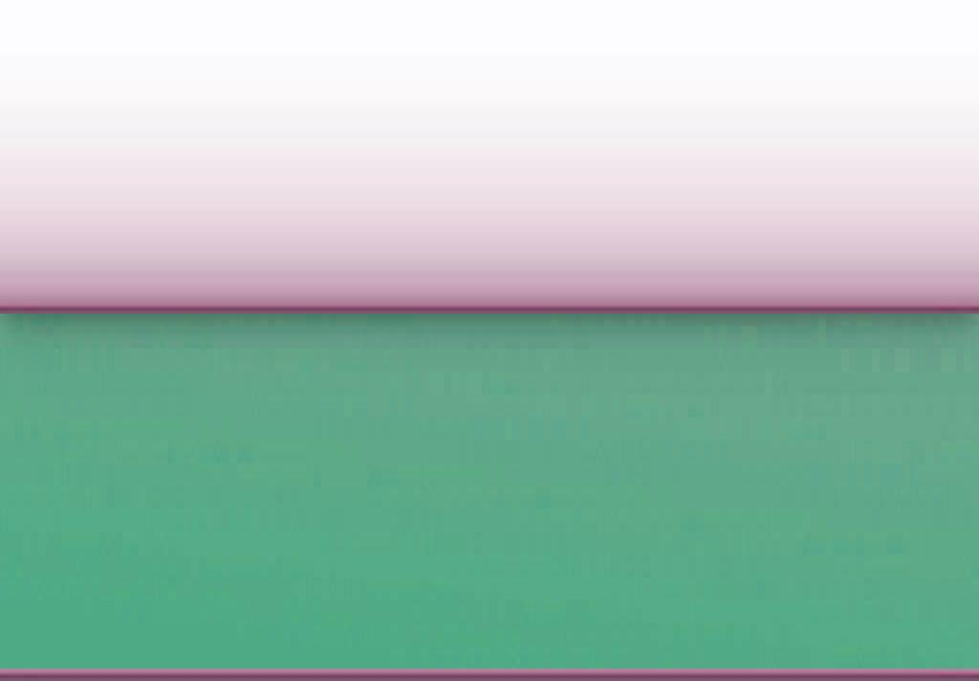
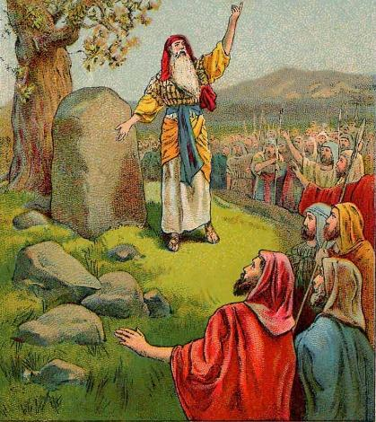
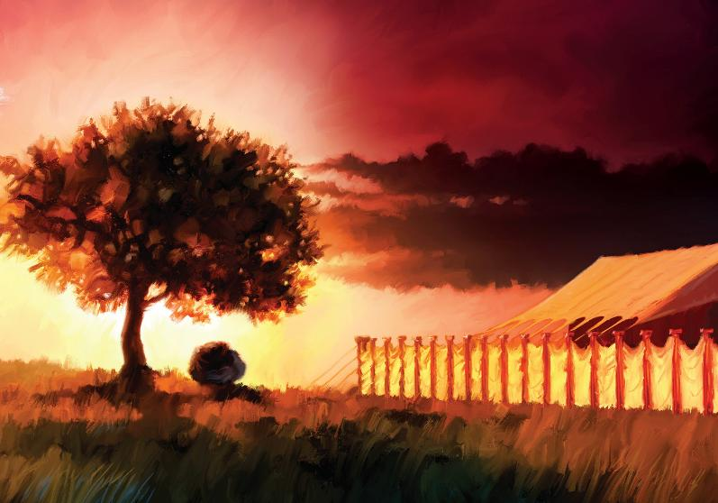








ヨルダン川の奇跡的な渡りの際、カナン人の王たちは皆恐怖に陥りました （ヨシュ 5:1）。地はすぐに征服できる状態になりました。
しかし、これはイスラエルにとって最優先事項ではありませんでした。彼らは まず神との交わりを求めなければならなかったのです。
彼らは征服の途中で、エバル山とゲリジム山の間の大集会で、自分たちを主に 再び捧げるために休憩を取ることも決めました。
征服がほぼ完了したころ、彼らは崇拝の新たな画期的な成果を達成しました。 シロに聖所を建設したのです。
征服する前に礼拝する:
  まず契約 (ヨシュア記 5:1-9)
  過越祭 (ヨシュア記5:10-12)
山の中での礼拝:
  再生の祭壇 (ヨシュア記8:30-31)
  石に刻む (ヨシュア記8:32-35)
礼拝するための特別な場所:
  主の臨在を切望する (ヨシュア記18:1)

Slide 5
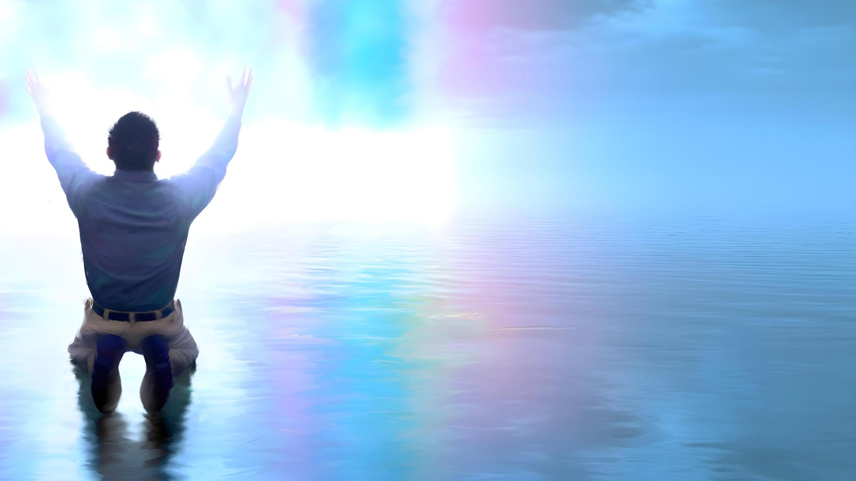
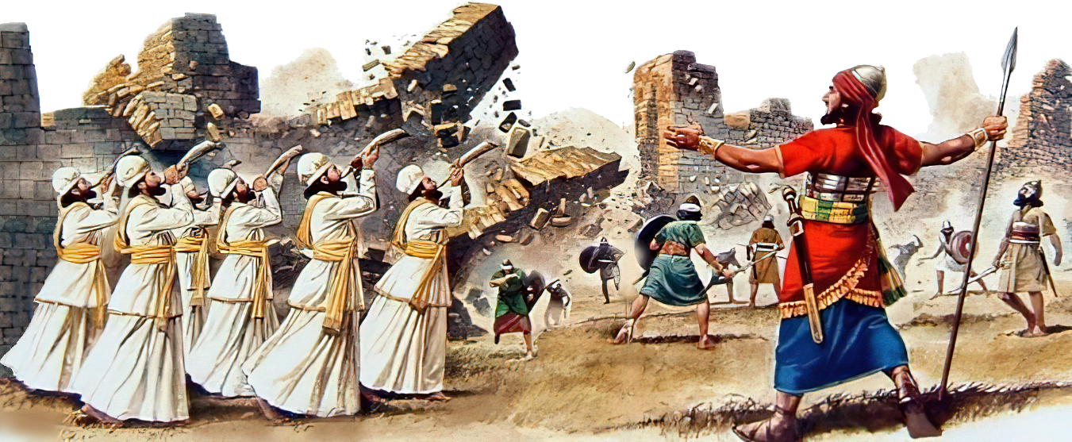
征服する前に 礼拝する

Slide 6
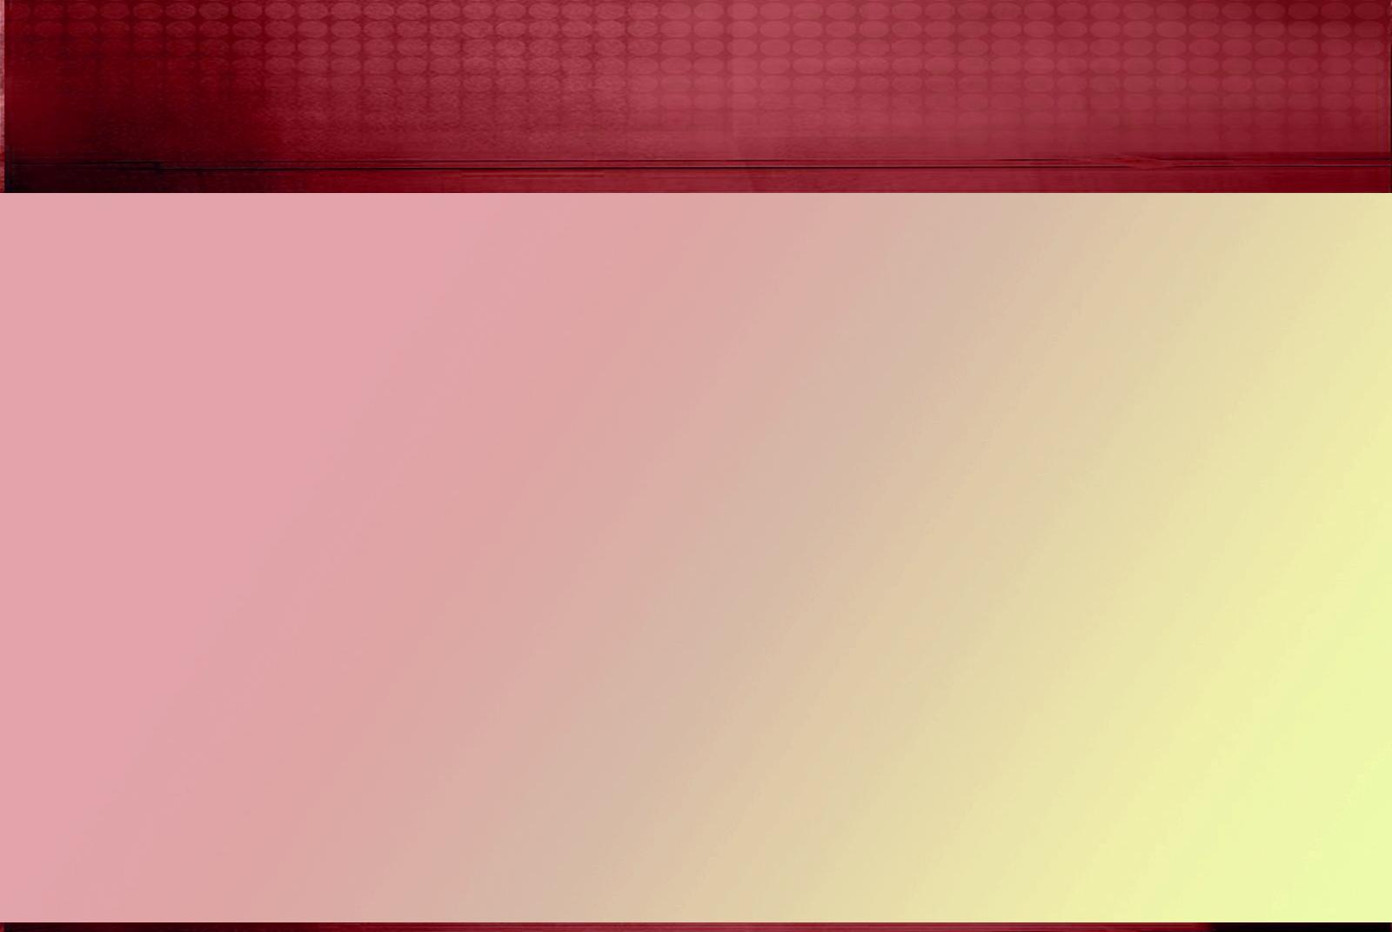
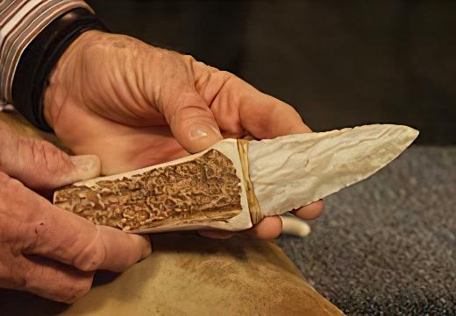
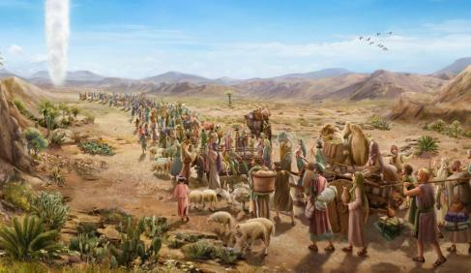

まず契約
そのとき、主はヨシュアに、火打ち石の刃物を作り、もう一度イスラエルの人々に割礼を施せ、とお命じになった。 (ヨシュア記 5:2 )
ギルガルとは、イスラエルの征服初期における司令部であった陣営に付けられた名称です。この名称にはどのような意味があったのでしょうか（ヨシュ 5:9）。
エジプトを出てから40年以上が経過していたにもかかわらず、イスラエルは まだ約束の地に入っていませんでした。しかし今、彼らはその地に足を踏み 入れようとしていました。「エジプトの恥辱」を取り除き、神との契約を 新たにする時が来たのです。
最初の過越祭の前に、イスラエル人の男性は割礼を受けました。割礼を受けていない者は過越祭に参加 でき なかったからです（出 12:48）。しかし、彼らが最初の過越祭でカナンに入ることを拒否したため、 契約は 破られ、荒野で割礼を受けるイスラエル人は一人もいませんでした（ヨシュ 5:5）。
契約を更新するには、あの物理的なしるしを繰り返す必要がありました（創17:10）。この行為は、大切なものを最優先にしました。私たちにとって、これは模範となるものです。「何よりもまず、 神の国と神の義を求めなさい。そうすれば、これらのものはみな加えて与えられる」（マタ6:33）。

Slide 7
もっと「重要な」事柄のために、
神との時間をないがしろにしてしまった
ときのことを考えてみてください。
なぜこのようなことが
起こりやすいのでしょうか。
また、どうすれば
それに抵抗できるのでしょうか。

Slide 8

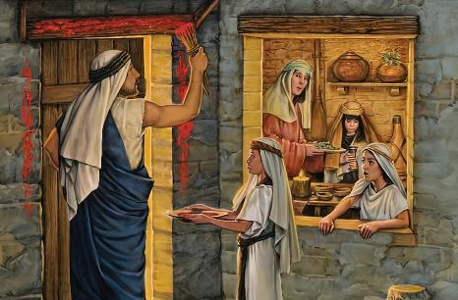
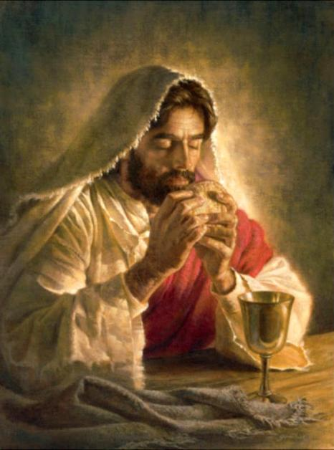
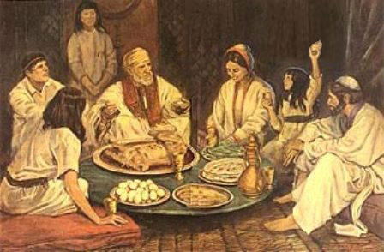
過越祭
イスラエルの人々はギルガルに宿営していたが、その月の十四日の夕刻、エリコの平野で過越祭を祝った。 (ヨシュア記 5:10)
エジプトからカナンまで、イスラエルは「キアズマ」の過程を辿り、出来事を逆順に繰り返した。
エジプト
割礼と過越祭
紅海を 渡る
砂漠
ヨルダン横断
割礼と過越祭
カナン
最初の過越祭はエジプトからの解放の象徴でした。新しい世代によって祝われた二度目の過越祭は、 約束の地の獲得の象徴でした。
十字架に架けられる少し前に、イエスはこの儀式に新たな意味と象徴を与えました。子羊はパンとなり​​、血はワインとなったのです。
それらは今や、私たちをエジプトから（つまり、私たちの罪から）連れ出し、約束の地へと導いてくださる救い主の体と血の象徴なのです（1コリ11:23-26）。

Slide 9
主の晩餐を祝っていないときでも、
十字架の現実をいつも
心に留めておくためには、
どんな方法があるでしょうか。

Slide 10

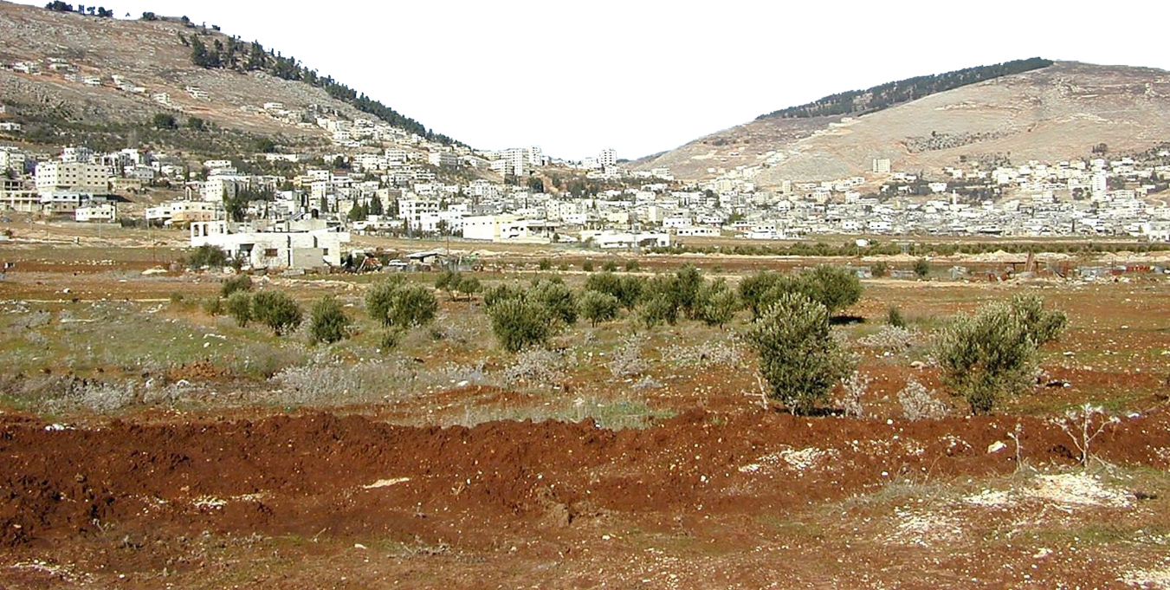
山の中での礼拝

Slide 11

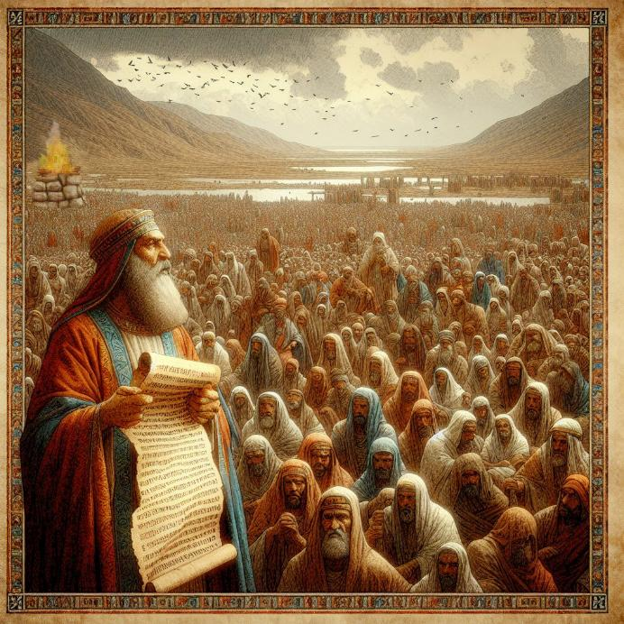
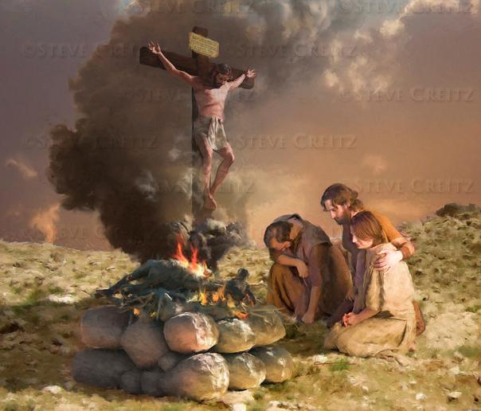
再生の祭壇
そのころ、ヨシュアはエバル山にイスラエルの神、主のための祭壇を築いた。(ヨシュア記 8:30)
モーセは長老たちに、ヨルダン川を渡った後にエバル山に祭壇を築き、神に賛美を捧げるよう命じました（申 27:5-7）。なぜゲリジム山ではなくエバル山に祭壇を築いたのでしょうか。
祭壇と、記念碑に記されて民に読み上げられる律法は、どちらも祝福と呪いに関係していました。（申27:12-13）祝福はゲリジム山に、 呪いはエバル山に宣告されました。
イエスは私たちのために呪いとなられました。それは、私たちが祝福を受けられるようにするためです（ガラ3:13-14）。 この祭壇は、私たちにとって、イエスが私たちのために犠牲を払われたことの明確な象徴です。
征服のさなか、イスラエルは神に再び身を捧げる機会を得ました。これは私たちへの招きであり、彼らの模範に倣い、個人としてだけでなく、神に選ばれた民として、神に再び身を捧げる機会です。

Slide 12
大昔に祭壇を築いたのと
同じ機能を持つ霊的活動で、
今日、私たちができるものは
何でしょうか。

Slide 13

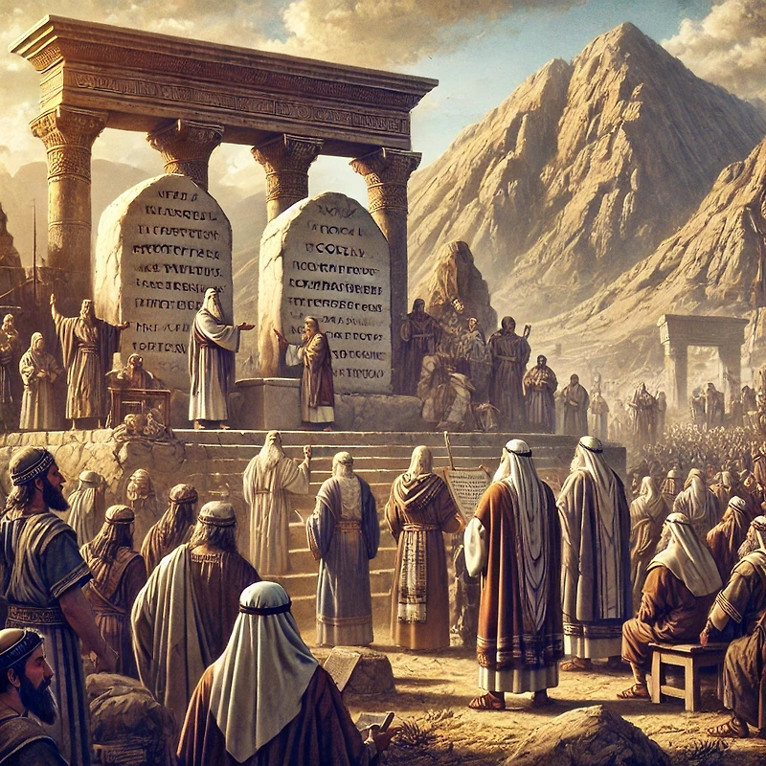
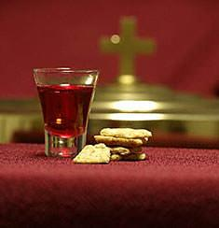
石に刻む
ヨシュアはこの祭壇の石に、モーセがイスラエルの人々のために記した教えの写しを刻んだ。(ヨシュア記8:32)
エバル山に祭壇を築いた後、ヨシュアは石を積み上げて石灰を塗り、その上に律法（十戒と様々な律法、祝福と呪いを 含む申命記）の写しを書き記しました（ヨシュ8:32、申27:2-3）。
最後に、律法は二つの部分、すなわち山の両側に分かれて 民に読み上げられました（ヨシュ8:33-35）。こうして、 神とその民との間の契約は更新されました。
これは私たちへの召命でもあります。神の残りの民として、私たちは定期的に神との契約を新たにし、神が私たちをここまで導いてくださったこと、 そして神が私たちに与えてくださった祝福を思い起こさなければなりません。
聖餐式は、私たち個人の再生に加えて、 神の民としての再生の特別な瞬間も与えてくれます。

Slide 14
生活の忙しさや慌ただしさの中で、
主を忘れた自分の力で
物事を行おうとするのは、
いかに容易なことでしょうか。
特に物事がうまくいっているとき、
なぜそうなりやすいのでしょうか。

Slide 15
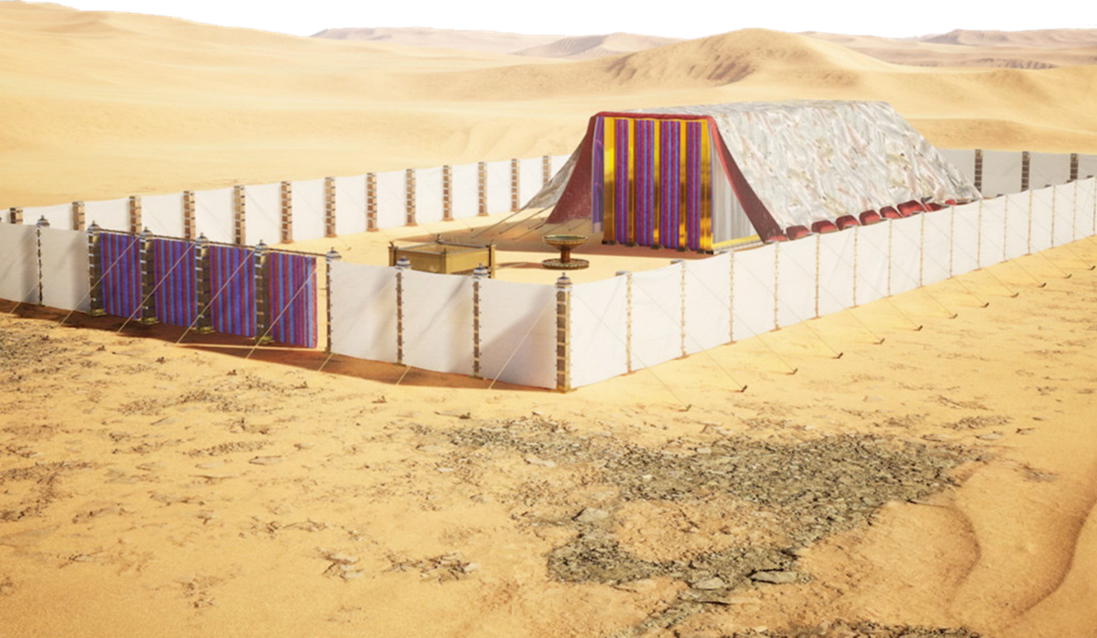
礼拝するための 特別な場所

Slide 16
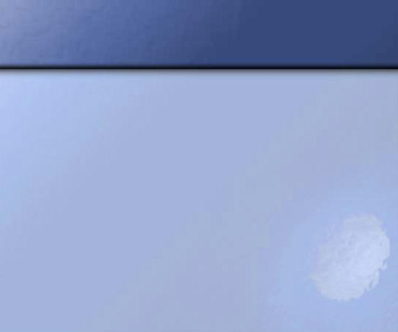
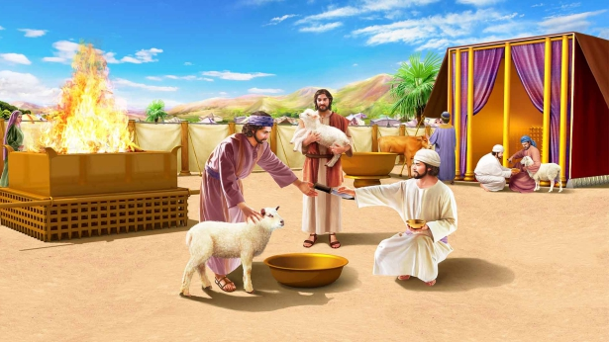
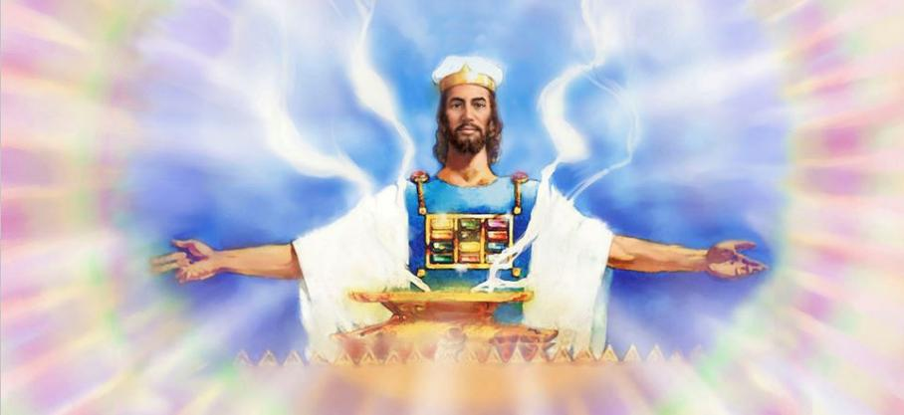
主の臨在を切望する
イスラエルの人々の共同体全体はシロに集まり、臨在の幕屋を立てた。 この地方は彼らに征服されていたが、 (ヨシュア記18:1)
その地はイスラエルによって征服され、領土は主要な部族に分割されましたが、7つの部族はまだその割り当てを受け取っていませんでした。ルベン、ガド、そしてマナセの半部族の戦士たちは、ヨルダン川の向こう側にあるそれぞれの領地へ送られることになっていました。
部族が別れる前に、イスラエルの礼拝の中心である幕屋の建設という特別かつ重要な行為が行われました（ヨシュ 18:1）。
神の目に見える住まいである聖所は、すべての人が礼拝において一つになる場所でした。神の臨在がなければ、土地を所有することは無意味でした。
克服すべき近代とポストモダンの巨人がまだ存在する今日、イエスが私たちのために執り成しをしてくださっている 天の聖所に私たちの注意を集中することが極めて重要です。（ポストモダン：真理といった均一的な価値観を否定し、多様性や相対性を重視し、個人の多様な価値観を尊重します。）

Slide 17
ヘブライ6:19、20、9:11、12、10:19～23
を読んでください。
神の物理的な臨在を納める
地上の聖所を自分たちの中に
持たない私たちクリスチャンは、
ヨシュアからどんなことを
学べるでしょうか。

Slide 18

「モーセが申命記全部を民に語り終えてから幾週間も たたない今、ヨシュアがふたたび律法を読み上げたのであった。
イスラエルの男たちばかりでなく、女も子供たちも律法の朗読に聞き入った。彼らも、また、義務を知って実行することが重要であった。 […]
聖書のどの章どの節も、神からの人類への伝達である。 われわれは、その教えを手につけてしるしとし目の間に 置いて覚えとしなければならない。われわれがそれを学んで従うときに、イスラエル人が、昼は雲の柱、夜は火の柱で導かれたように、それは神の民を導くのである。」
EGホワイト (人類のあけぼの 第４６章)

